Slide 1

Совершенствование сейсмологической разведки за счёт модернизации сейсмоприёмников

Slide 2

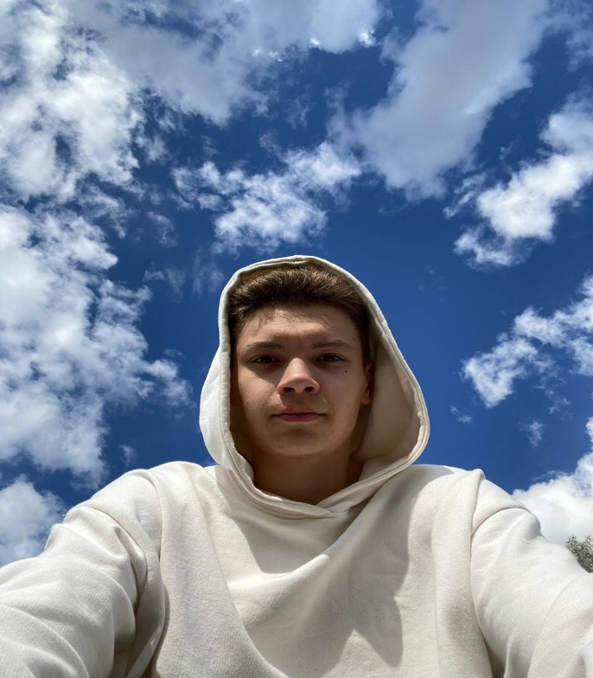
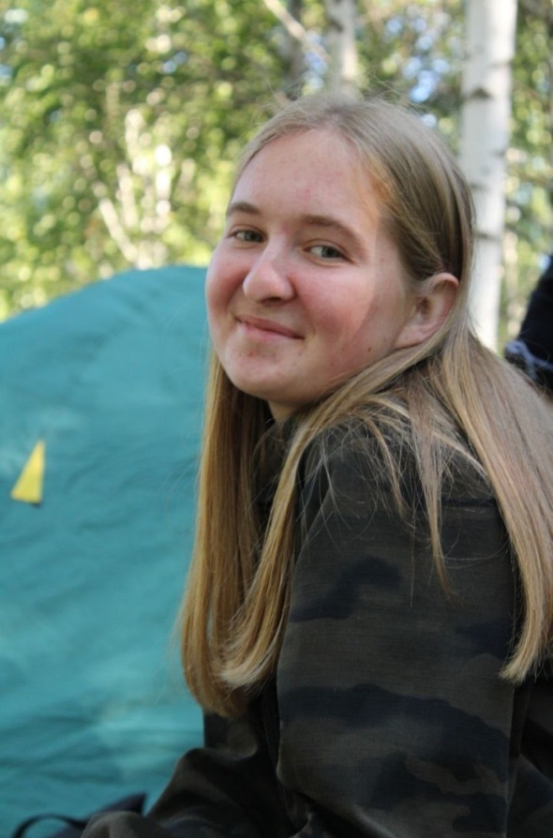
Команда проекта
Веселков Даниил
Руководитель проекта
Лазарева Анастасия
Помощник руководителя

Slide 3
Проблема
Нефтяные компании
Мало функциональность прибора
Решение проблемы
Предложить способ модернизации сейсмоприёмника

Slide 4
О проекте.
Что есть сейчас.
В настоящее время прибор в стадии разработки

Slide 5
Роль проекта в обеспечении технологического суверенитета страны
Роль | Оценка
Инновационность (отметьте нужное) | Инновация мирового уровня Россия Регион
Рынок НТИ (отметьте нужное) | TechNet SafeNet NeuroNet HomeNet | HealthNet SportNet WearNet EduNet
Сквозные технологии | Новые производственные технологии

Slide 6
Целевая аудитория проекта
Газпром
ПАО «Газпром» — глобальная энергетическая компания. Основные направления деятельности — геологоразведка, добыча, транспортировка, хранение, переработка и реализация газа, газового конденсата и нефти, реализация газа в качестве моторного топлива, а также производство и сбыт тепло- и электроэнергии.
добыто 42,9 млн т нефти и 16,3 млн т газового конденсата.
Роснефть
ПАО НК «Роснефть» — лидер российской нефтяной отрасли и одна из крупнейших публичных добычных компаний мира. Основными видами деятельности Компании являются:
1. поиск и разведка месторождений углеводородов
2. добыча нефти, газа и газового конденсата
3. нефтепереработка и нефтехимия
4. реализация нефти, газа и продуктов их переработки на территории России и за её пределами и др.
ДОБЫЧА УГЛЕВОДОРОДОВ ЗА 2022 Г. до 5,1 млн баррелей нефтяного эквивалента в сутки.
Татнефть
«Татнефть» - одна из крупнейших российских вертикально-интегрированных компаний, в составе которой динамично развиваются нефтегазодобыча, нефтепереработка, нефтегазохимия, сеть АЗС, композитный кластер, электроэнергетика, разработка и производство оборудования для нефтегазовой отрасли и блок сервисных структур.
Добыча нефти до 29,1 млн тонн

Slide 7
Потенциальный объем рынка
Для расчёта потенциального объёма рынка (PAM) для разработки и производства сейсмоприёмников мы можем использовать следующие данные:
По данным Росстата на 2021 год в России существует 336 нефтяных компаний,76 из которых занимаются добычей нефти в промышленных масштабах
По данным Росстата в 2021 года доля нефтегазового ВВП в общем объеме ВВП составила 82,6%, а индекс физического объема валовой добавленной стоимости нефтегазового ВВП – 104,2%. Исходя из этого, можно предположить, что потенциальными покупателями могут быть малые предприятия и компании промышленного масштаба.
SAM- на данный момент наш продукт находится на стадии разработки и никакими компаниями не используется.
SOM–Предположительно этим проектом могут заинтересоваться
100 % нефтяных компаний,а стоимость проекта равна 500 тыс. руб., исходя из этого 336*500 тыс. руб.=168 млн. руб
Потенциальный объем рынка для проекта по совершенствованию сейсмологической разведки за счёт модернизации сейсмоприёмника в России может составлять около 168 млн.руб.
РАМ
Потенциал
ТАМ
Перспектива
SAM
Стратегия и конкуренты
SOM
Тактика

Slide 8
Анализ конкурентов
В настоящее время конкуренты ООО "ИЖНЕФТЕПЛАСТ", ООО Химмаш Пермь, ООО Химмаш Ижевск, ООО Химмаш Екатеринбург,ОАО "УРАЛ-ОЦМ" Екатеринбург

Slide 9
Бизнес-модель
Ключевые партнёры | Ключевые виды деятельности | Ценностные предложения |  | Взаимоотношения с клиентами | Потребительские сегменты
 | Ключевые ресурсы |  |  | Каналы сбыта
Структура издержек |  |  | Потоки поступления доходов
Новизна
Производительность
Дизайн
Сокращение расходов
Снижение рисков
Доступность
Удобство при использовании
Автоматизированное обслуживание
Работа напрямую с компаниями и предприятиями-заказчиками без посредников.
Разрешение проблем (
Нишевой рынок
Материальные ресурсы
Интеллектуальные ресурсы
Финансы
Прямые
Разовые сделки
Регулярные доходы от продажи проекта
Продажа продукта
Издержек нет

Slide 10
Процесс производства товара (оказания услуги)
Используя интернет, WI-FI или Bluetooth мы можем отфильтровать данные и отправить на сейсморазведовательную станцию
Отказавшись от проводов, используя беспроводные технологии, мы облегчаем работу сотрудникам.

Slide 11
Цель проекта по SMART
Specifik(Конкретность)- Нам необходимо предложить способ модернизации сейсмоприёмников.
Measurable(Измеримость) - Результат будет измеряться в количестве продаж данного проекта.
Attainable(Достижимость)- Разработать новые маркетинговые стратегии и провести рекламную кампанию, чтобы привлечь больше клиентов.
Relevant(Актуальность)- Отказавшись от проводов, используя беспроводные технологии, мы облегчаем работу сотрудникам нефтяных компаний.
Time-bound(Ограниченность по времени)- Цель должна быть достигнута в течении 7 месяцев. (1 сентября 2023 – 1 марта 2024 годов)
Таким образом, цель является SMART, так как она конкретна, измерима, достижима, актуальна и ограничена по времени.

Slide 12
Стартовые инвестиции
Статья затрат | Сумма, руб. | Источник
Аккумулятор свинцово-кислотный | 200/шт | Собственные средства
Усилитель сигнала LM358 | 150/шт | Собственные средства
WI-FI модуль ESP8266 (ESP-01) | 100/шт | Собственные средства
ARDUINO NANO | 500/шт | Собственные средства
Сейсмоприемник единичный | 17874/шт | Собственные средства
ИТОГО | 17924

Slide 13
Организационный план
Организационно-правовая форма – самозанятые.
Мы выбрали систему налогооблажения по ставка 4% с физическими лицами и 6% с юридическими лицами

Slide 14
Финансовый план
№ | Статья | Ед. изм | Месяц (за 1 год/либо до срока окупаемости) |  |  |  |  |  |  | ИТОГО
 |  |  | 1 | 2 | 3 | 4 | 5 | 6 | 7
БЮДЖЕТ ОПЕРАЦИОННОЙ ДЕЯТЕЛЬНОСТИ
1 | Доходы | Руб. | 0 | 0 | 0 | 0 | 0 | 0 | 500 тыс. | 500 тыс.
2 | Расходы | Руб. | 0 | 0 | 17 874 | 0 | 0 | 0 | 0 | 17 874
2.1 | Материалы | Руб. | 0 | 0 | 17 874 | 0 | 0 | 0 | 0 | 17 874
3 | Прибыль до налогообложения | Руб. | 500 тыс.
4 | Налог | Руб. | 30 тыс.
5 | Чистая прибыль | Руб. | 470 тыс.
БЮДЖЕТ ИНВЕСТИЦИОННОЙ ДЕЯТЕЛЬНОСТИ
6 | Стартовые инвестиции | Руб. | 17 874 |  |  |  |  |  |  | 17 874

Slide 15
Экономика проекта
№ | Показатель | Ед.изм. | ИТОГО
1 | Доходы от операционной деятельности | Руб. | 500 тыс.
2 | Расходы от операционной деятельности | Руб. | 17 874
3 | Прибыль (после налогообложения) | Руб. | 470 тыс.
4 | Срок окупаемости | Мес. | 7
5 | Стартовые инвестиции | Руб. | 17 874

Slide 16

Координаты команды проекта
Веселков Даниил
Руководитель проекта
89124574252
Лазарева Анастасия
Помощник руководителя
89048392259

Slide 17

Спасибо за внимание!

